Slide 1

Afval Goed Geregeld
Afvalquiz PD-afval

Slide 2

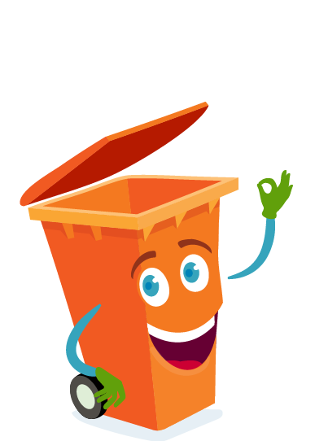


Afvalquiz
PMD-afval
Wat mag wel en niet bij het PMD-afval?

Slide 3
Vraag 1
Plastic verpakking van snoep of koek

Slide 4

Vraag 4
Plastic fles met statiegeld

Slide 5
Vraag 2
Chipszak

Slide 6
Vraag 3
Flesje of potje van glas

Slide 7
Vraag 5
Lege kauwgomstrip

Slide 8
Vraag 8
Plastic bakje van salade of broodbeleg

Slide 9

Vraag 4
Leeg blikje met statiegeld

Slide 10
Vraag 5
Leeg knijpzakje fruit of yoghurt

Slide 11
Vraag 9
Papieren rietje

Slide 12
Vraag 10
Plastic koffiebeker

Slide 13
Vraag 7
Leeg pak(je) drinken

Slide 14
Vraag 11
Piepschuim

Slide 15
Vraag 12
Propje aluminiumfolie

Slide 16
Vraag 13
Plastic voor verzending van (school)spullen

Slide 17
Vraag 14
Restjes van geknutselde materialen

Slide 18
Vraag 8
Blik zonder statiegeld

Slide 19
Vraag 15
Leeg netje van mandarijnen of sinaasappels

Slide 20
Vraag 8
Spuitbussen, zoals deodorant, haarlak, slagroom

Slide 21
Vraag 16
Stokje van een ijsje of lolly

Slide 22
Vraag 17
Plastic fles en dop zonder statiegeld

Slide 23
Vraag 17
Losse plastic en metalen doppen en deksels

Slide 24
Vraag 18
Papieren koffiebeker

Slide 25
Vraag 20
Leeg boterhamzakje

Slide 26
Vraag 19
Halfvol pakje drinken

Slide 27
Vraag 20
Lege koffiecapsules

Slide 28
Vraag 20
Aluminium verpakkings-schaaltjes

